Slide 1
ЦЕЛЕВАЯ МОДЕЛЬ РАЗВИТИЯ РЕГИОНАЛЬНЫХ СИСТЕМ
ДОПОЛНИТЕЛЬНОГО ОБРАЗОВАНИЯ : СОВРЕМЕННОЕ СОДЕРЖАНИЕ И ОРГУПРАВЛЕНЧЕСКИЕ ИЗМЕНЕНИЯ
Попов Александр Анатольевич
Заведующий научно-исследовательским сектором «Открытое образование» ФИРО РАНХиГС Заведующий лабораторией компетентностных практик образования ИСП МГПУ
Генеральный директор АНО ДПО «Открытое образование»
Президент Ассоциации лидеров практик неформального образования доктор философских наук

Slide 2
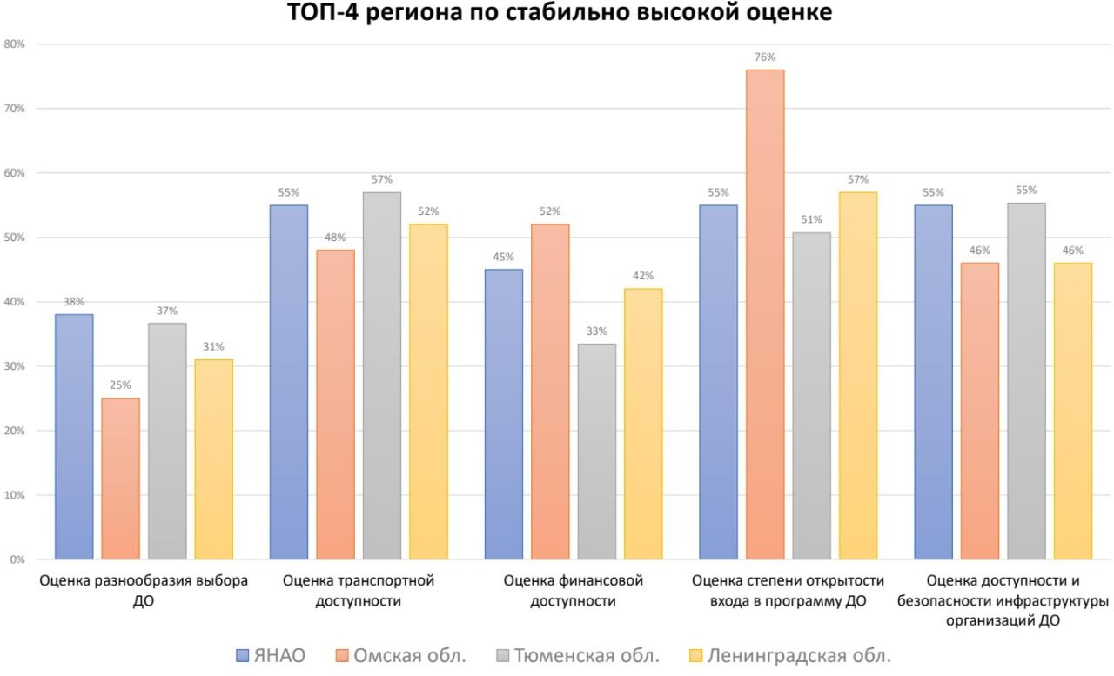
ПРОБЛЕМЫ ДОСТУПНОСТИ
Осенью 2019 г. был проведён всероссийский опрос, направленный на выявление интересов и потребностей семей, имеющих детей в возрасте от 5 до 18 лет.
Было получено 371 068 завершенных анкет из 85 субъектов РФ.
В рамках опроса респондентам также предлагалось дать оценку доступности дополнительного образования в своём регионе по 5 критериям:
→Оценка разнообразия выбора ДО
→Оценка транспортной доступности
→Оценка финансовой доступности
→Оценка степени открытости входа в
программу ДО
→Оценка доступности и безопасности инфраструктуры организаций ДО

Slide 3
Несмотря на склонность респондентов ставить среднюю оценку,
опрос демонстрирует низкий уровень доступности дополнительного образования детей в среднем по стране.
Средняя оценка благополучателями не превышает 3 баллов (макс. = 5).
Наиболее проблемными являются финансовая доступность и разнообразие выбора программ
Самый высокий процент негативной оценки встречается по критерию «разнообразие выбора»
Чаще всего негативная оценка встречается по критерию «финансовая доступность»
Критерий | Оценка
Оценка разнообразия выбора ДО | 2,5
Оценка транспортной доступности | 2,9
Оценка финансовой доступности | 2,3
Оценка степени открытости входа в программу ДО | 3,3
Оценка доступности и безопасности инфраструктуры организаций ДО | 2,8

Slide 4
РЕСУРСНЫЕ РАМКИ И КООРДИНАТЫ
Типы доступности
3.1 Финансовая доступность
Территориальная доступность
Содержательная доступность
Информационная доступность
Социальная доступность (для различных категорий и групп обучающихся).
Принципиальные оргуправленческие схемы
(http://opencu.ru/page/model-do ):
1.1.Дополнительное образование как совокупность учреждений 1.2.Дополнительное образование как совокупность услуг
1.3.Дополнительное образование как система программ
Социальные модели (в рамках создания
региональных модельных центров)
Просвещение детей из сельской местности
Просвещение родителей
Вовлечение детей, находящихся в ТЖС
Дистанционные программы
Летний отдых и заочные школы
Разноуровневые программы
Банки эффективных практик
Территориальные типы организации дополнительного образования
(http://opencu.ru/page/terspecdo )
Мегаполис столичного типа
Крупный экономический и культурный центр
Городское поселение, обладающее необходимой инфраструктурой
Городское поселение, не осуществляющее заметного влияния
Моногорода
Деградирующие поселения городского типа
Поселения сельского типа
Застойные или деградирующие сельские поселения

Slide 5
ПРОГРАММНЫЙ ПОДХОД
Новые оргуправленческие единицы (межвед. совет; РМЦ; МОЦ)
Система персонифицированного финансирования
Благополучатели

Slide 6
Программный подход – устанавливает образовательную программу ядром региональной системы дополнительного образования
Новые оргуправленческие единицы (межвед. совет; РМЦ; МОЦ) – призваны усилить менеджмент системы программы дополнительного образования и
оптимизировать процесс координации их многообразия
Система персонифицированного финансирования – направлена на
персонализацию и навигацию выбора; является инструментом менеджмента
программ со стороны благополучателя и инструментом входа негосударственных организаций

Slide 7
Развитие наставничества – включение в систему дополнительного образования
высококвалифицированных специалистов из реальных сфер деятельности
Сетевое взаимодействие – комплекс инструментов, направленный на формирование и реализацию образовательных программ в сетевой форме
Развитие проф. мастерства – совершенствование квалификации педагогов, основанное на современных педагогических трендах и применении новых
инструментов в образовательных программах
Модели доступности – направлены на уравнивание доступности
дополнительного образования для различных категорий детей и семей
Инвентаризация ресурсов – инструмент повышения доступности и
эффективности материально-технической и инфраструктурной базы в целях, устанавливаемых программами дополнительного образования

Slide 8
Специфические региональные черты
существенные для ситуации Открытого
образования следующие:
Территориальная протяженность; территориально-транспортные сети;
Стратегии реиндустриального развития региона;
Удаленность многих территорий от культурно-образовательных
центров и в связи с этим образовательная миграционная мобильность;
Развитие новых отраслей экономики и возникновение гуманитарно-
технологических кластеров (наука, искусство и т.д.);
Социально-политическое позиционирование регионов на карте страны.
Таким образом: задачей развития сферы дополнительного (открытого) образования является ее направленность на поддержание позитивной специфики и процессов регионального развития на уровне формирования условий развития человеческого потенциала.

Slide 9
УПРАВЛЯТЬ БЮДЖЕТНЫМИ СРЕДСТВАМИ (30% ОБРАЗОВАТЕЛЬНОГО РЫНКА) = НИКАК НЕ УПРАВЛЯТЬ
НАДО УПРАВЛЯТЬ ВСЕЙ СОВОКУПНОСТЬЮ ФИНАНСОВЫХ СРЕДСТВ, КОТОРЫМИ РАСПОЛАГАЕТ ОБЩЕСТВО

Slide 10
Органы
управления
ДИАЛОГ
Институт
гражданского Общества
Активная социальная политика
Бизнес
Корпорация
Преодоление отраслевого подхода
Интегральные показатели

Slide 11
«СТРАТЕГИЧЕСКАЯ ЛОВУШКА»
Капитализация территория
Уровень качества жизни
Управленческие цели

Slide 12
ОСНОВНЫЕ СОДЕРЖАТЕЛЬНЫЕ НАПРАВЛЕНИЯ
ПРОГРАММ
новые направления — связанные со сферами и типами человеческой деятельности, формирующими пространства возможностей
// СОЦИАЛЬНЫЕ ТЕХНОЛОГИИ
// АНТРОПОЛОГИЧЕСКИЕ ТЕХНОЛОГИИ
// ТЕХНОЛОГИИ РЕГИОНАЛЬНОГО РАЗВИТИЯ
// ТЕХНОЛОГИИ КУЛЬТУРНОЙ ПОЛИТИКИ
// БИО- , ЭКО-ТЕХНОЛОГИИ
// ИНЖЕНЕРНЫЕ ТЕХНОЛОГИИ
// ВИЗИУЛЬНО-ЭСТЕТИЧЕСКИЕ/ЭКРАННЫЕ ТЕХНОЛОГИИ

Slide 13
СОВРЕМЕННЫЕ ФОРМЫ ОТКРЫТОГО ОБРАЗОВАНИЯ
Интенсивные модульные образовательные программы
Программы летнего развивающего отдыха
Компетентностные олимпиады
Предметно-практические лаборатории и «полигоны»
Элективные предметные и метапредметные курсы
Дистанционные курсы
Учебные командные проекты
Развивающие и формирующие пространства
Проблемные и деятельностные клубы
Социальные тренинги
Программы индивидуальной поддержки

Slide 14
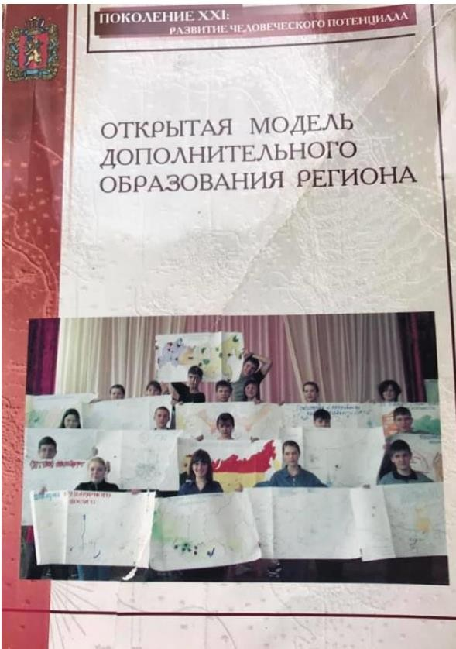
Case study по Красноярскому краю

Slide 15
Программный подход к созданию сферы Открытого образования для нас являлся инструментом регионального развития.
РЕЗУЛЬТАТ:
47 программ краевых, окружных круглогодичных интенсивных школ по
→
направлениям: социальные технологии, технологии культурной
политики, технологии регионального развития, антропологические технологии, технологии научного познания, инженерные технологии и визуальные технологии (около 15 тысяч человек);
→
→
из них 21 краевая круглогодичная интенсивная школа для старшеклассников (около 7 тысяч старшеклассников);
560 программ летнего образовательного отдыха из них 65 летних школ для 6 500 старшеклассников;
массовые социально-образовательные проекты (клубные сети для подростков) 505 клубов - 56 000 школьников;
→

Slide 16
элективные курсы для старшей профильной школы (в
конкурсе приняло около 200 педагогов из системы ДО -
для распространения в Крае было рекомендовано 60 курсов);
→
→
программы массовых социально-образовательных
тренингов для выпускников школ, детей-сирот (в каждом образовательном округе);
→
→
программы индивидуальной поддержки рекордных
стратегий - не реализовано;
интернет-образование - более 30 краевых дистанционных образовательных программ (более 40 тысяч школьников);
около 4 200 педагогов и 1 040 проектных команд прошли
подготовку в рамках конкурсов - из них 560 программ- победителей
→

Slide 17
увеличение охвата ДО на 25%
доля школьников, занятых ДО 2005 - 50%, 2006 - 55%,
2007 - 60%, 2008 - 65%, 2009 - 68%, 2010 - 70%
доля старшеклассников занятых в ДО - 35% доля сельских школьников, включенных в
дистанционные, интенсивные формы ДО 2007 - 15%,
2008 - 18%, 2009 - 20%, 2010 - 30%
→
→
→
→
ВСЕ БЕЗ ДОПОЛНИТЕЛЬНЫХ ФИНАНСОВЫХ ВЛИВАНИЙ

Slide 18
Агентство
Группа разработчиков Программы
Экспертный
совет
Общественный
совет
Северный образовательный
округ
г. Лесосибирск
Краевой менеджерский центр
Развитие сетевого
взаимодейст
вия в рамках сообщества
г. Назарово
Центральный образовательный
округ
г.Красноярск
г. Зеленогорск
Восточный образова- тельный округ
Западный образова- тельный округ
Региональный менеджерский центр
Краевые
интенсивные школы
Южный
образовательный округ
Локальные
образовательные проекты
территорий
п. Шушенское
Модель муниципальной системы ДО

Slide 19
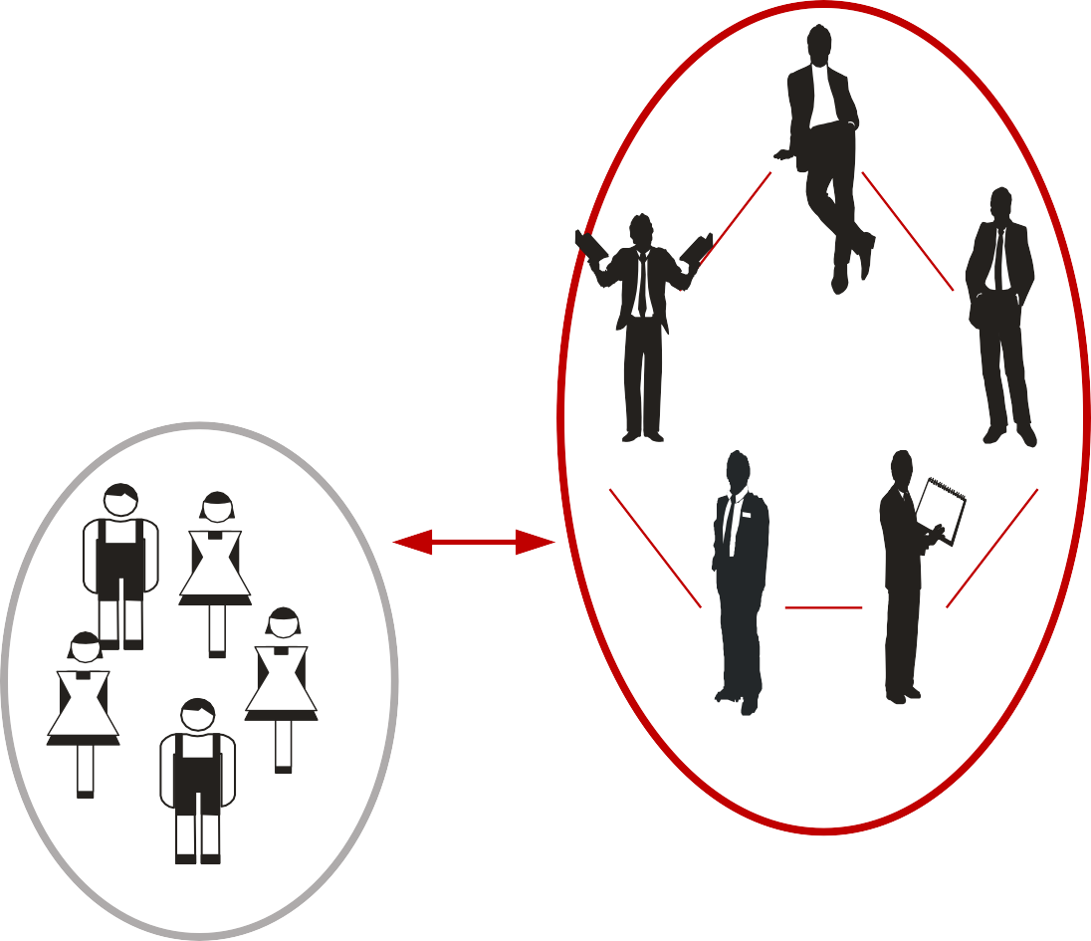
Традиционная форма организации работы
педагога в учреждениях ДО
тьютор
руководитель кружка
Инд.
образовате льные стратегии
15 человек
консультант
менеджер
эксперт проектировщик
150 человек
Проектно-педагогическая команда
Модульная организация открытого образования

Slide 20
Case study по Ханты-
Мансийскому автономному округу - Югре

Slide 21
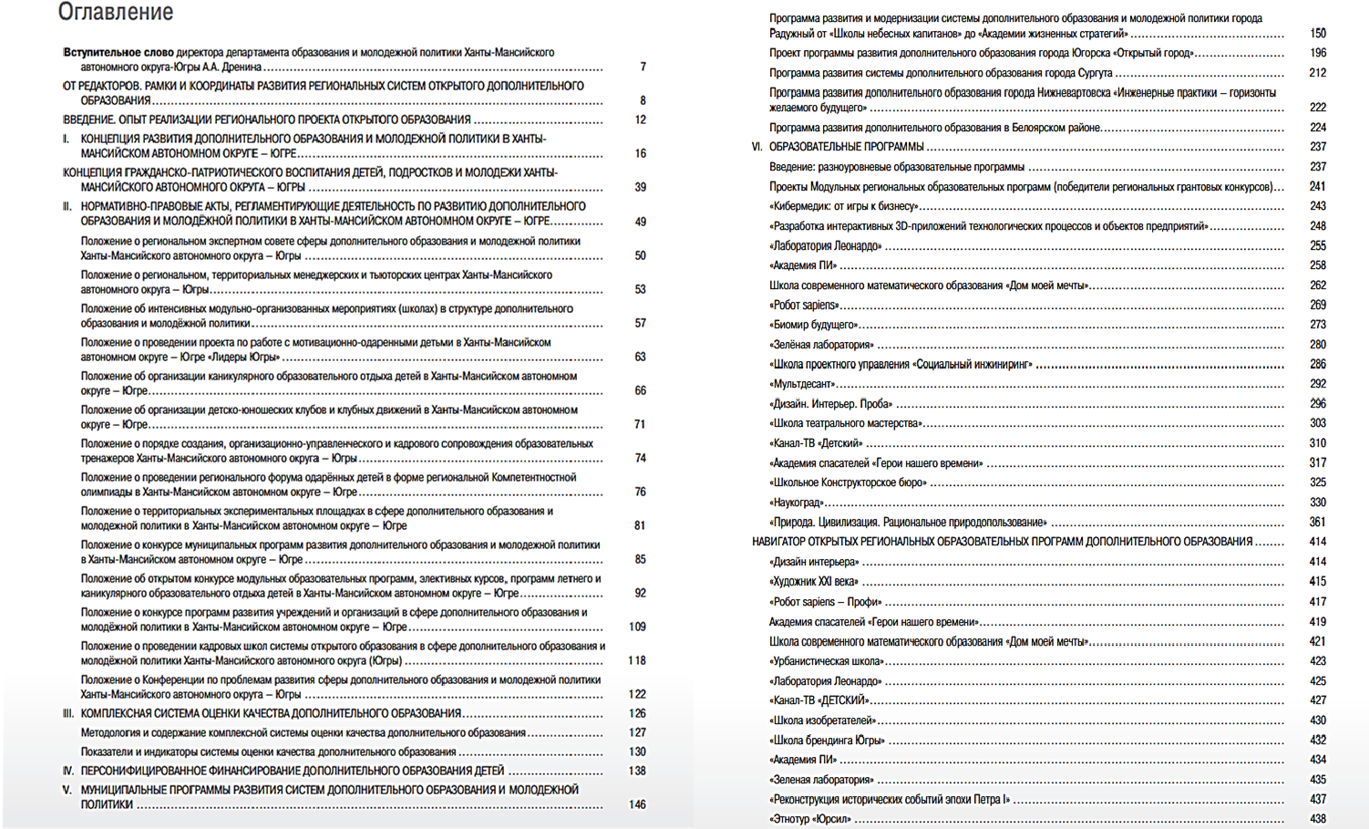
21

Slide 22
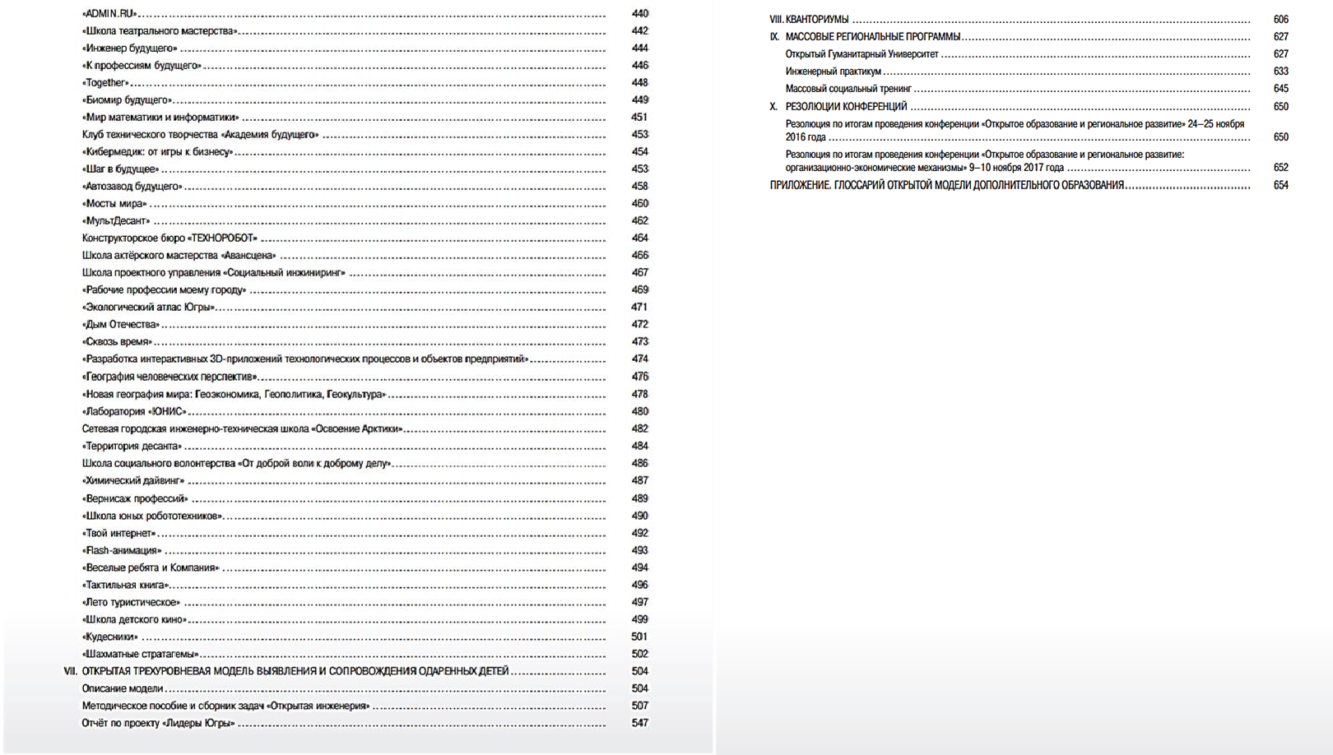
22

Slide 23
Институционально-организационные
единицы дополнительного образования:
→ институционализированное экспертное сообщество, определяющее приоритеты для образовательных программ в соответствии с ситуацией региона и отрасли в нём;
→ система открытых конкурсов в которых определяются программы, получающие региональное финансирование и организационную поддержку;
→ менеджерский центр, осуществляющий координацию и консолидацию материальных,
финансовых, кадровых и прочих ресурсов для осуществления образовательных программ (РМЦ);
→ тьюторский центр, обеспечивающий сопровождение образовательных программ
специалистами по работе с индивидуальными образовательными траекториями
учеников( МОЦ);
→ краткосрочные кадровые школы, обеспечивающие подготовку кадров (как действующих, так и кадрового резерва) к работе в ситуации открытого и
деятельностного образования

Slide 24
Годовое планирование в программе развития включает в себя:
→ образовательные модули программных направлений;
→ годовую научно-практическую конференцию;
→ годовой семинар по проектированию содержания образования и организационных механизмов в системе дополнительного образования;
→ открытый Конкурс летних образовательных программ;
→ систему совещаний-семинаров по развитию образовательных систем;
→ систему семинаров по дальнейшей разработке и организации проектов;
→ систему модулей по повышению квалификации педагогов и менеджеров сферы образования;
→ выпуск научно-практического издания, демонстрирующего позитивный
опыт реализации проектов.

Slide 25
В данном буклете представлен изданный перечень книг, где
каждой книге присвоен QR-код по которому вы можете перейти на страницу книги и бесплатно ее скачать.
http://opencu.info/library

Slide 26
СТРАТЕГИЧЕСКИЕ СЕССИИ
: современные содержательные,
оргуправленческие и экономические процессы развития сферы открытого дополнительного образования, а также проекты сопровождения региональных программ развития дополнительного образования.
Партнеры:
Москва
Томская область
Костромская область
Ярославская область
Республика Коми
Республика Чувашия
Алтайский край
Кемеровская область
Красноярский край
Новосибирская область
Приморский край
Воронежская область
Республика Тыва
Тюменская область
Свердловская область
Сахалинская область
Чеченская Республика
Республика Удмуртия,
Республика Кабардино-Балкария
Ханты-Мансийский автономный округ — Югры
Ямало-Ненецкий автономный округ

Slide 27
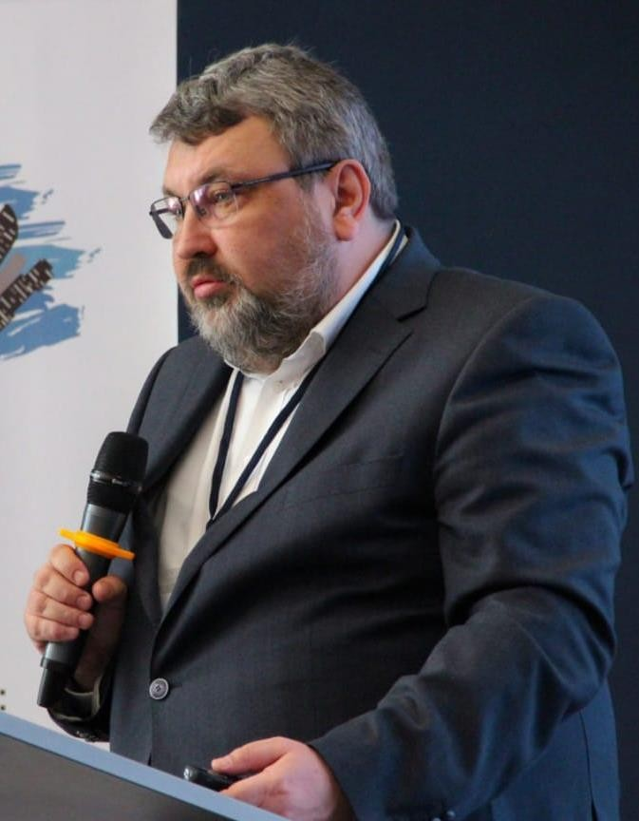
ПОПОВ
Александр Анатольевич
Aktor@mail.ru
+7 (495) 409 91 10
id:1289786350
vk.com/aa_popov www.opencu.info
YouTube:https://clck.ru/N4qwX

